Slide 1
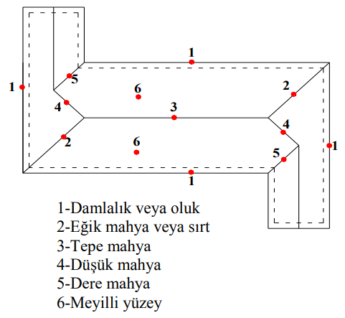

Slide 2
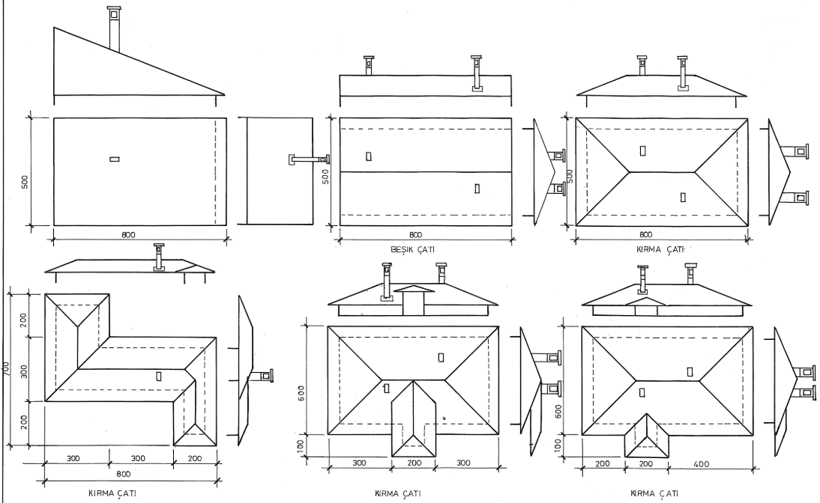

Slide 3
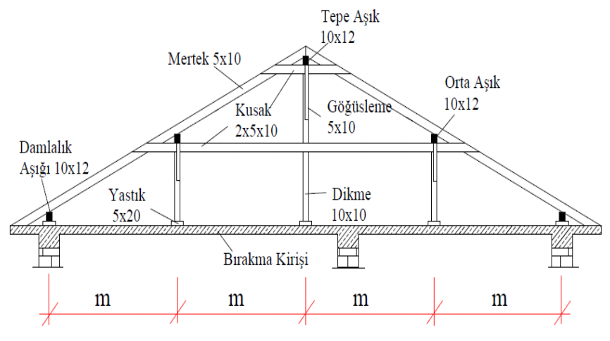

Slide 4
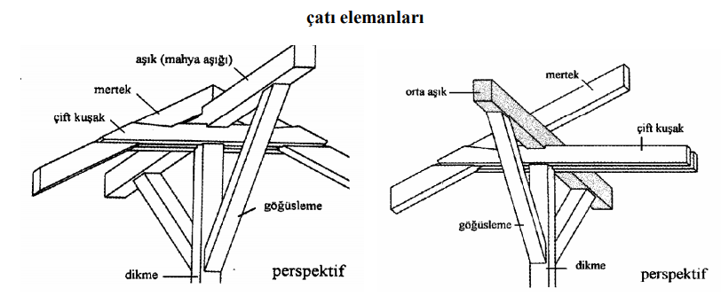

Slide 5
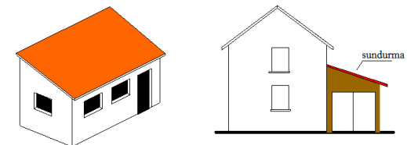
Sundurma çatı

Slide 6
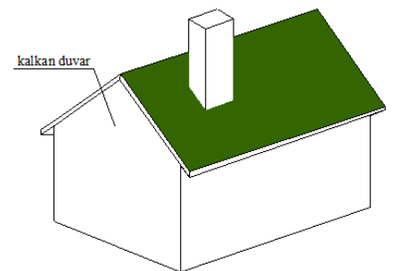
Beşik çatı

Slide 7
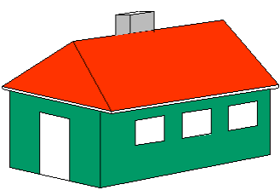
Kırma çatı

Slide 8
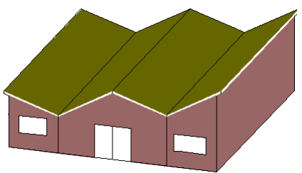
Kelebek kanatlı çatı

Slide 9
Mansart çatı

Slide 10
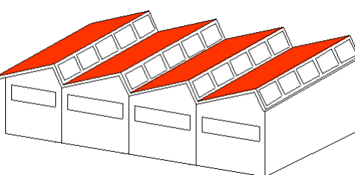
Şet (Testere dişli) Çatı

Slide 11
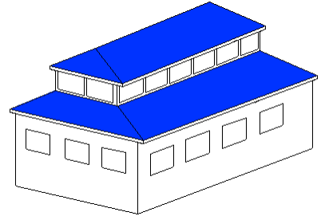
Fenerli Çatı

Slide 12
Kubbe çatı

Slide 13
Kule çatı

Slide 14
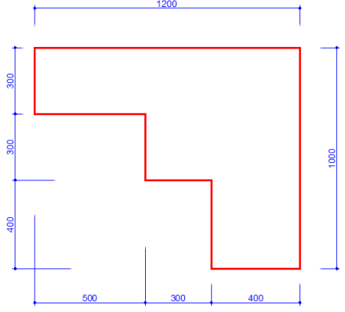

Slide 15
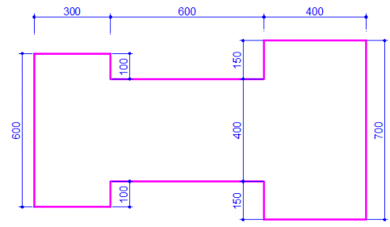

Slide 16
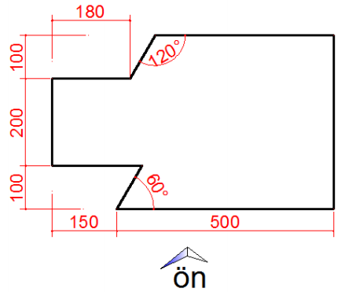
Birleşik kırma çatıyı tanzim ediniz. Ön görünüşü çıkarınız

